Slide 1
Mažieji Saulės sistemos kūnai
Parengė: Alytaus Šaltinių Pagrindinės mokyklos
10 klasės mokinys Deimantas Pigaga
Mokytoja: Rasa Kižienė
2016 m.

Slide 2
Turinys
Saulės sistemoms priklausantys kūnai
Asteroidai
Pirmasis asteroidas
Lietuviškais pavadinimais pavadinti asteroidai
Kometos
Kometos branduolys
Kometos uodega
Černio-Petrausko kometa
Meteoridai
Meteorai
Meteoritai
Meteoritų kritimas Lietuvoje
Astroproblemos
Tai įdomu
Testas
Informaciniai šaltiniai

Slide 3
Saulės sistemoms priklausantys kūnai
Asteroidai
Kometos
Meteoridai
Meteorai
Meteoritai

Slide 4
Asteroidai
Asteroidai – maži (nuo 1 km iki 1000 km skersmens) Saulės sistemos kūnai nematomi plika akimi, o pro teleskopą atrodo kaip šviečiantys taškai. Saulės sistemoje atrasta tūkstančiai asteroidų. Vieni turi pavadinimus, kiti numeruojami.
Asteroidų sukimosi apie savo ašį būdingi periodai 4–20 val. Jie būna pailgos ar netaisyklingos formos. Jų paviršius kietas, nusėtas smūginiais krateriais. Asteroidai neturi atmosferos. Suminė žinomų asteroidų masė sudaro ~5 % Mėnulio masės.

Slide 5
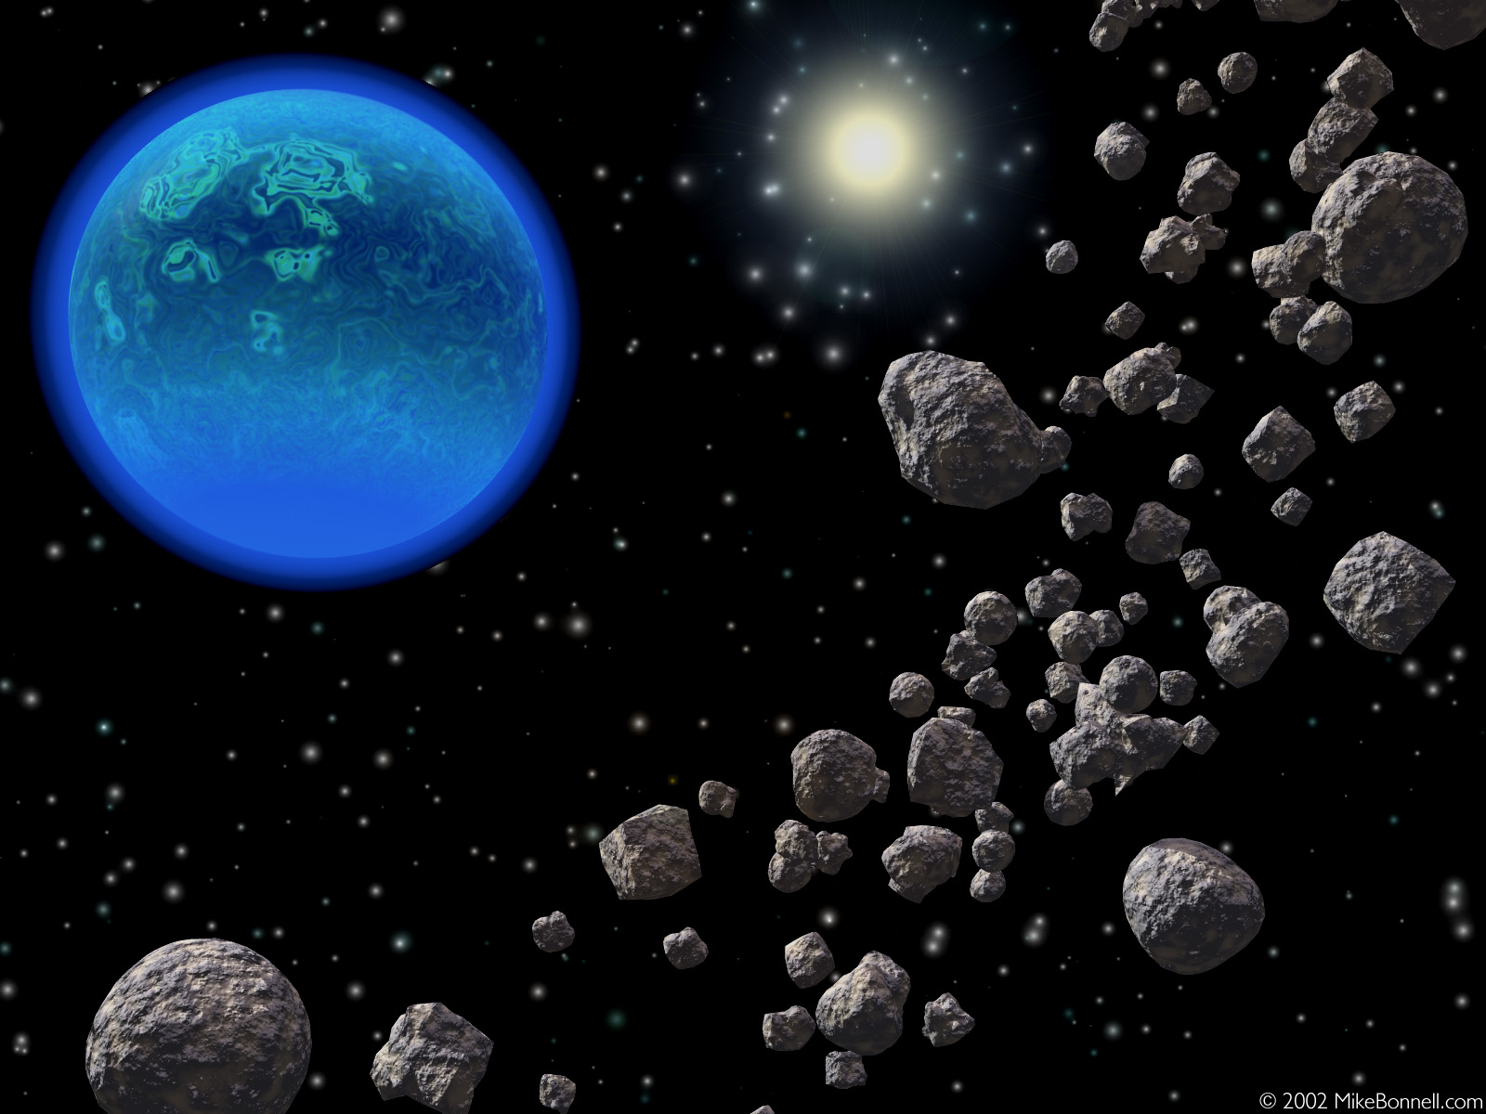

Slide 6
Pirmasis asteroidas
1801 m. sausio 1 d. atrado Džuzep Pjacis iš Palermo (Sicilija). Atradimo metu jis pamatė į žvaigždę panašų šviesulį, kuris kasnakt pastebimai judėjo danguje. Išaiškėjo, kad jis yra tarp Marso ir Jupiterio. Jis buvo pavadintas Sicilijos globėjos deivės Cereros vardu. Iki 2006 metų buvo laikyta asteroidu, tačiau po astronomų susirinkimo paskelbta nykštukine planeta.
Matmenys 930x970 km. Aplink savo ašį apsisuka per 9,1 h.

Slide 7
Lietuviškais pavadinimais pavadinti asteroidai
Lietuva
Čiurlionis
Vilnius
Kaunas
Straižys
Molėtai
Bartkevičius
Ažusienis
Sūdžius
Stromvil

Slide 8
Kometos
Kometa – mažas kosminis kūnas skriejantis aplink Saulę elipsėmis arba parabolėmis. Kometas sudarantis trys pagrindinės jos dalis: branduolys, galva ir uodega. Galva ir uodega susidaro tik kometai priartėjus prie Saulės

Slide 9
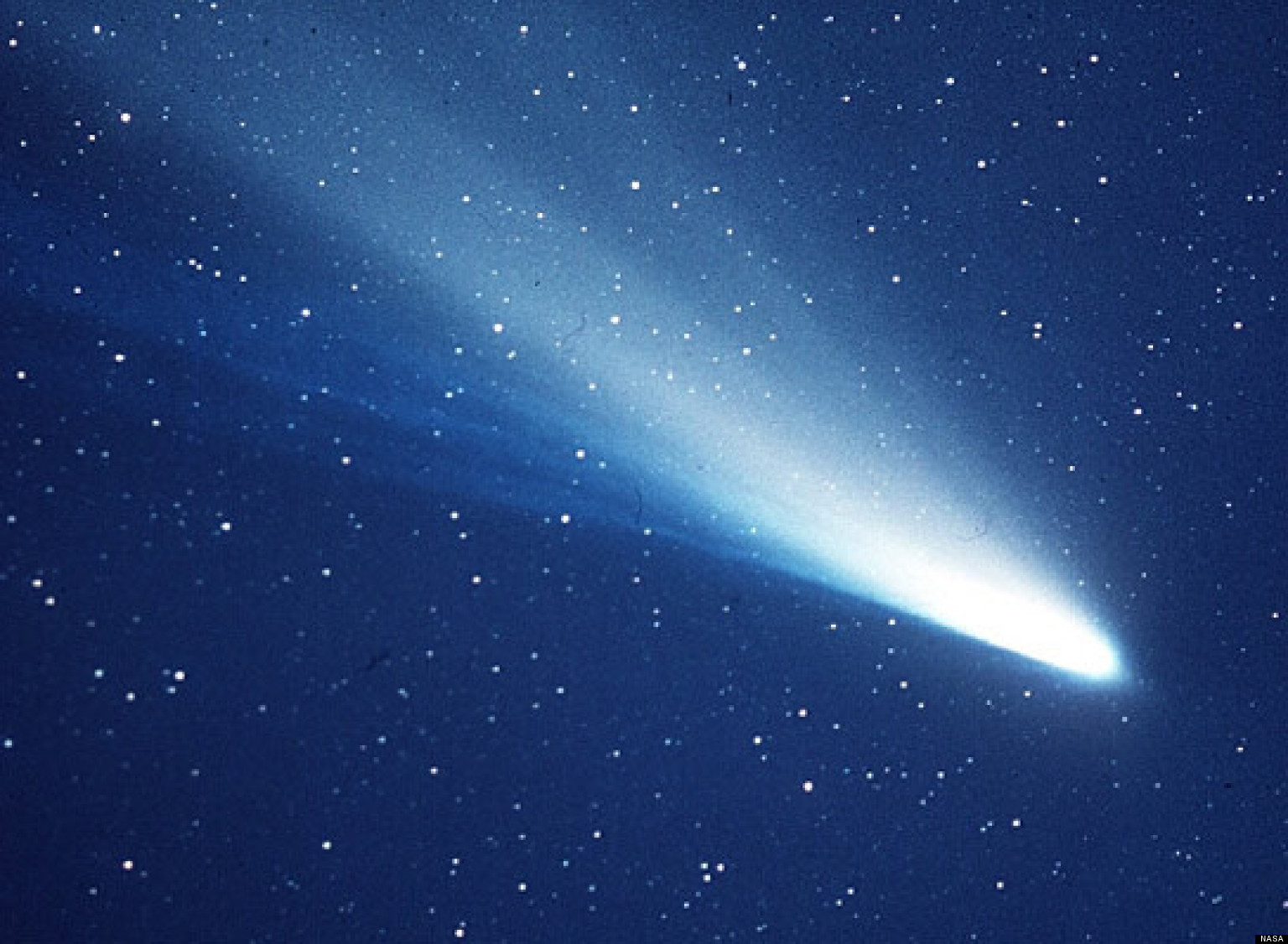

Slide 10
Kometos branduolys
Branduolį sudaro sušalęs vanduo, silikatai, dulkės, į ledą sustingusios dujos (anglies dioksidas, metanas ir kt.). Branduolys yra labai mažas, paprastai būna apie 10 km skersmens.
Kometos branduolys pirmą kartą buvo pamatytas 1986 m., automatiniam zondui „Džotto (Giotto)“ perdavus Halio kometos nuotraukas. Joje matyti tamsus 8 km ir 15 km dydžio uolienos gabalas, iš kurio pasisukusios į Saulę pusės trykšta dujų fontanai.

Slide 11
Kometos uodega
Uodega susidaro tik kometai priartėjus prie Saulės, kai jos spinduliavimas garina branduolio ledą. Kometai tolstant nuo Saulės, ji pamažu išnyksta. Uodegos ilgis gali būti net didesnis už Jupiterį. Uodegos yra dviejų rūšių - dujų (mėlynoji) ir dulkių (baltoji). Dažniausiai dujų uodegos yra tiesios, o dulkių - išlinkusios. Visos uodegos nutįsta į priešingą Saulei pusę.
Kometos uodega ne šviečia, o tik atspindi Saulės šviesą. Kometos dulkelėse gausu anglies ir silicio, o dujose yra daugiausia vandens garų. Išsklaidyti Saulės, jie sudaro dešimties milijonų kilometrų skersmens vandenilio debesis.

Slide 12
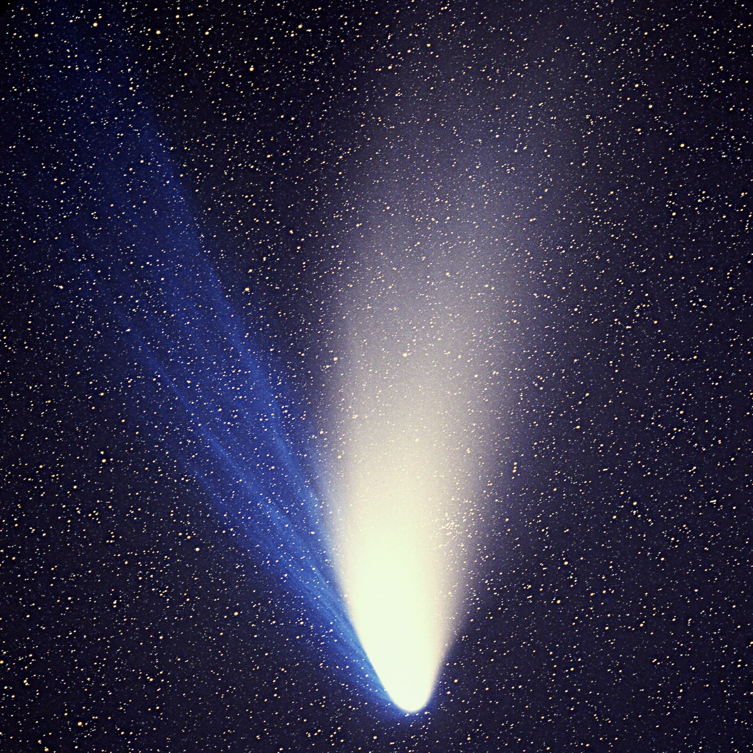

Slide 13
Černio-Petrausko kometa
Ši kometa buvo pastebėta 1980 m. Liepos 31d. Uzbekijos observatorijoje. Ją pastebėjo Vilniaus universiteto studentai Kazimieras Černis ir Jovaras Petrauskas

Slide 14
Meteoridai
Meteoridai — mažesnio negu 1 km skersmens kūnai, skriejantys aplink Saulę ir kitas planteas. Tai kometų liekanos ir asteroidų nuolaužos

Slide 15
Meteorai
Meteoras į planetosatmosferą įskriejusio meteoroido ir jo irimo produktų švytėjimas. Meteorą galima matyti kaip „krintančią žvaigždę“. Šviesūs, didelės masės meteorai vadinami bolidais.

Slide 16
Meteoritai
Meteoritas – dangaus kūnas, nukritęs ant Žemės paviršiaus kurių kritimai yra katastrofiški, o kai kurie meteoritai nepadaro jokios žalos, nes didžioji jų masės dalis sudega atmosferoje, tačiau yra buvę katastrofiškų kritimų.

Slide 17
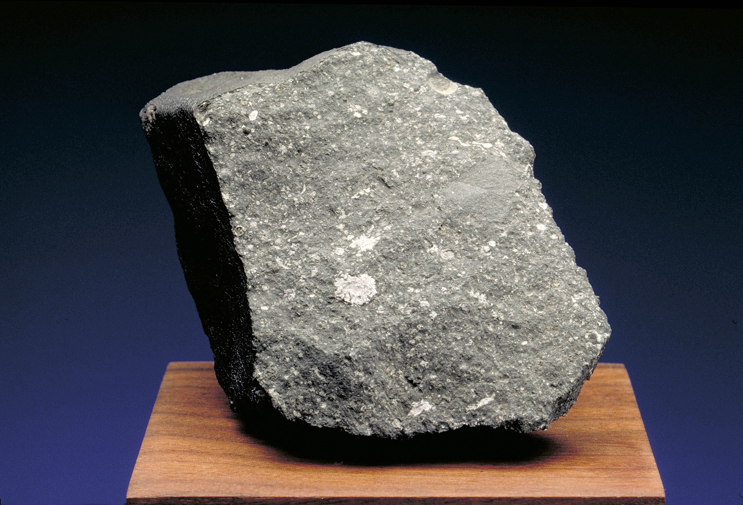

Slide 18
Meteoritų tipai
Akmeniniai
Chondoritai
Achondoritai
Geležies-Akmeniai
Palasitus
Mezosideritus
Geležinius
Labiausiai paplitę akmeniai meteoritai, kur sudaryti iš olivinų

Slide 19
Meteoritų kritimas Lietuvoje
Juodžių meteoritas 1887 m. Panevežio aplyinkėse
Akmenės meteoritas 1908 m. Akmenės apylinkėse
Žemaitkiemo meteoritas 1933. m.
Andrioniškio meteoritas 1929 m. Ankyščių rajone
Naujo rajono meteoritas

Slide 20
Astroproblemos
Didelių atsitrenkusių į Žemę meteoritai išmuša kraterius, kurie yra vadinami astroblemomis. Jų yra žinoma keli šimtai, tai pat jų yra ir Lietuvoje

Slide 21
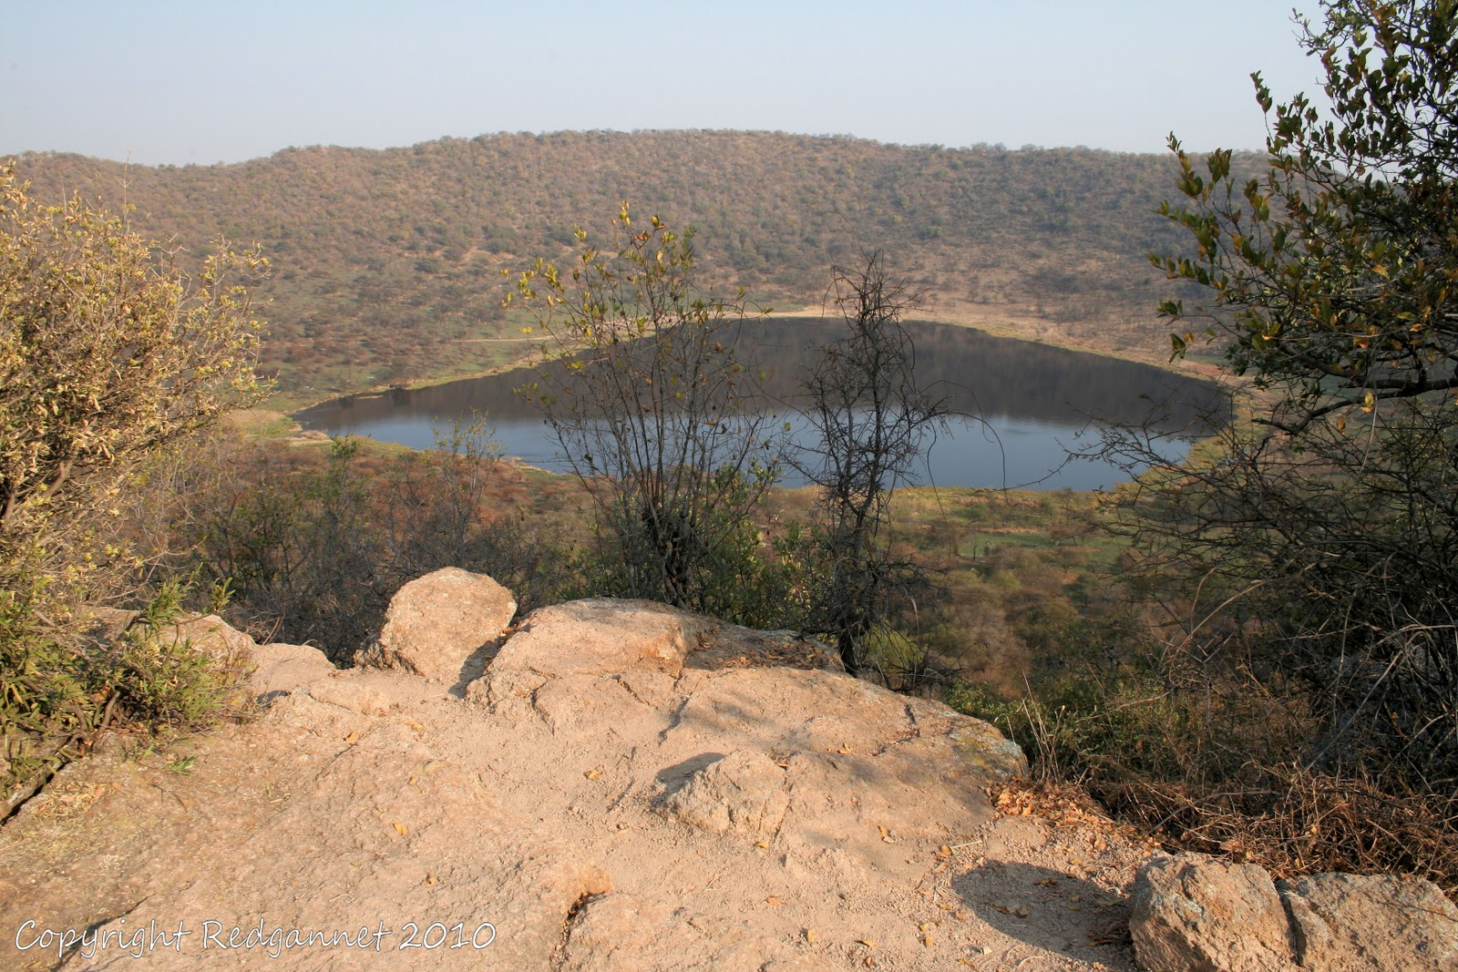

Slide 22
Tai įdomu
Prieš 65 mln. Metų į Žemė tarp Meksikos įlankos ir Karibų jūros, smogė 10 km/s greičiu, maždaug 10 km skersmens kraterį, sukeldamas milžinišką banga, kuri nusirito tolį į Amerikos žemyną. Smūgio metu dangų aptraukė dulkių, garų, anglies dioksido sluoksnis. Dėl to įvyko ryškūs klimato pokyčiai, kurie pražudė daugybę gyvunų, tarp jų ir dinozaurus
Kai kurių kometų orbitos yra taip ištįsusios, kad kometoms apskrieti Saulę reikia nuo 100 000 iki 1 mln. m.
Žymus antikos filosofas Aristotelis manė, kad kometos yra meteorologiniai atmosferos reiškiniai – ugnies stulpai.
Į Žemės atmosferą neretai krinta 10 – 20 m dydžio ir 20 – 40 t masės ledo ir sniego kamuoliai, kurie dažniausiai išgaruoja 8000 – 24 000 km aukštyje nuo Žemės paviršiaus.

Slide 23
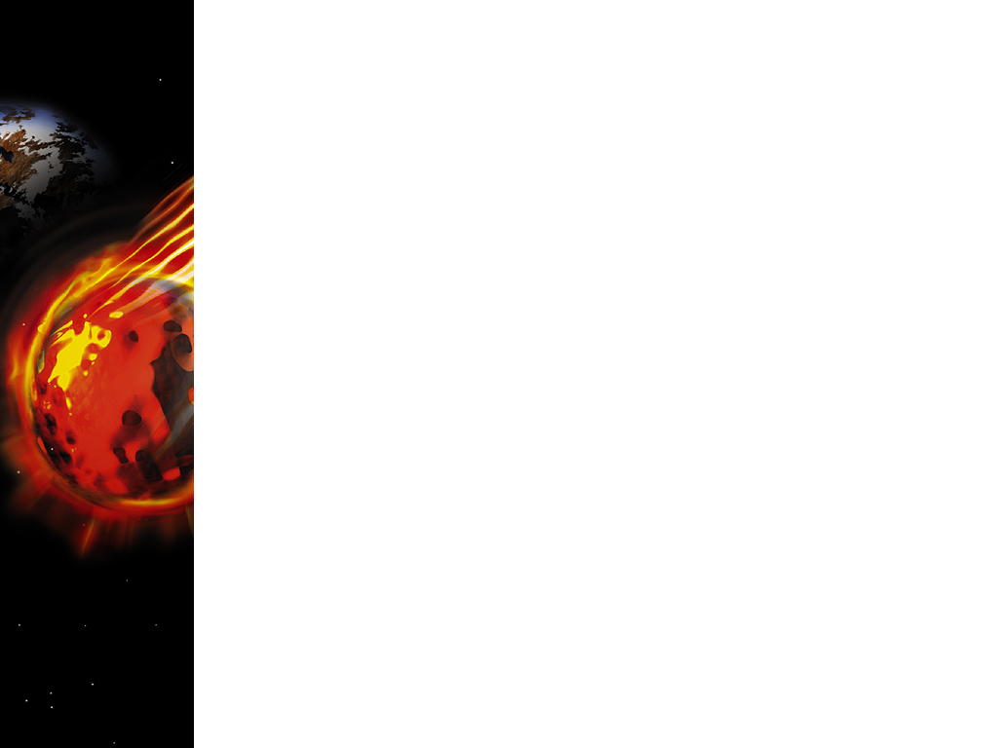
Testas
1. Pirmasis atrastas asteroidas:
A) Vesta
B) Cerera
C) Palas
2. Kuris asteroidas neatrastas Lietuvoje?
Alytus
Kaunas
Vilnius
3. Kometos uodegos spalvos?
Melyna ir Balta
Žalia ir Balta
Geltona ir Melyna

Slide 24
Testas
4. Kokios kometos dalys susidaro priartėjus prie saulės?
Branduolys ir galva
Galva ir uodega
Branduolys ir uodega
5. Kokie meteoritai krinta dažniausiai?
Akmeniniai
Akmeniniai geležiniai
Geležiniai
6. Ar Lietuvoje yra astroblemų?
Taip
Ne

Slide 25
Testas
7. Kada buvo atrastas pirmasis asteroidas?
1802
1801
1803
8. Kas turi uodegas?
Kometos
Asteroidai
Meteoritai
9. Kiek asteroidų masės % sudaro Mėnulio masės?
A) 10%
B) 5%

Slide 26
Testas
10. Kada buvo atrasta Černio-Petrausko kometa?
A)1982
B)1980
C)1960Černio-Petrausko kometa

Slide 27
Atsakymai
1.B
2.A
3.A
4.B
5.A
6.A
7.B
8.A
9.B
10.B

Slide 28
Informaciniai šaltiniai
https://lt.wikipedia.org/wiki/
https://en.wikipedia.org/wiki/
https://studijos.tv3.lt/
https://astronomija.speros.lt/0lvd-mažieji-saulės-sistemos-kūnai.html/
http://maziejisaulessistemoskunai.blogspot.lt/2014/04/mazieji-saules-sistemos-kunai-kometos.html

